Slide 1
Маркетплейс одежды для некрупных компаний
Воропаев Фёдор
Автор
Нафиков Искандер
Ментор

Slide 2

Немного обо мне
Воропаев Фёдор
19 лет
Студент 2-го курса Казанского Федерального Университета
Института Информационных технологий и Интеллектуальных систем
Github | VK | Mail

Slide 3
Проблематика
Со стороны малого бизнеса:
Со стороны клиентов:
В России много талантливых дизайнеров одежды, которые не могут найти покупателей из за более крупных конкурентов на рынке.
Людям тяжело найти интересные малые бренды, потому что не существует единого ресурса для их размещения.

Slide 4

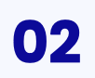

Цель моего проекта
Целью моего проекта является создание единой платформы для бесплатного размещения частных брендов от еще не популярных дизайнеров.
Платформа сможет удовлетворить потребности малого бизнеса.
Клиент получит удобную единую платформу, на которой сможет приобретать вещи от некрупных брендов.
Сам проект сможет зарабатывать на продвижении брендов за деньги или на комиссии за оплату.

Slide 5
Моя цель как разработчика
Разработать масштабируемую и надежную headless backend-систему для маркетплейса, обеспечивающую следующие возможности:
управление каталогом товаров (включая поиск и фильтрацию)
хранение фотографий товаров и брендов в облачном объектном хранилище
обработку заказов (от создания до оплаты)
управление пользователями и их корзинами
систему платежей (интеграция с платежным сервисом Stripe API)
систему отслеживания метрик и логов.
Система должна быть документированной, тестируемой и непрерывно поставляемой.

Slide 6
Архитектура проекта

Slide 7





Архитектура проекта
user-service
user-service
file-service
catalog-service

Slide 8

Архитектура проекта
user-service
file-service
catalog-service

Slide 9

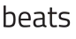
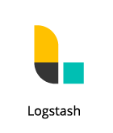


Архитектура проекта
user-service
file-service
catalog-service

Slide 10


Архитектура проекта
user-service
file-service
catalog-service

Slide 11
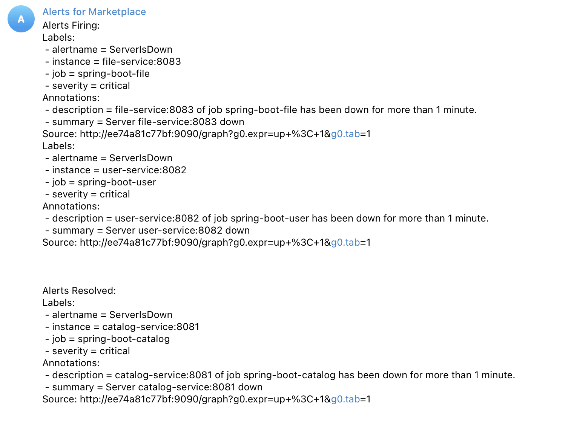
Пример алерта

Slide 12

Архитектура проекта
user-service
file-service
catalog-service

Slide 13
Сервис каталога
RESTful Сервис отвечающий за предоставление данных о брендах, категориях и товарах.

Slide 14







Сервис каталога
RESTful Сервис отвечающий за предоставление данных о брендах, категориях и товарах.
Стек технологий
3.3.5
3.3.5
3.3.5
17.0
4.27.0
7.8.0
2.6.0

Slide 15
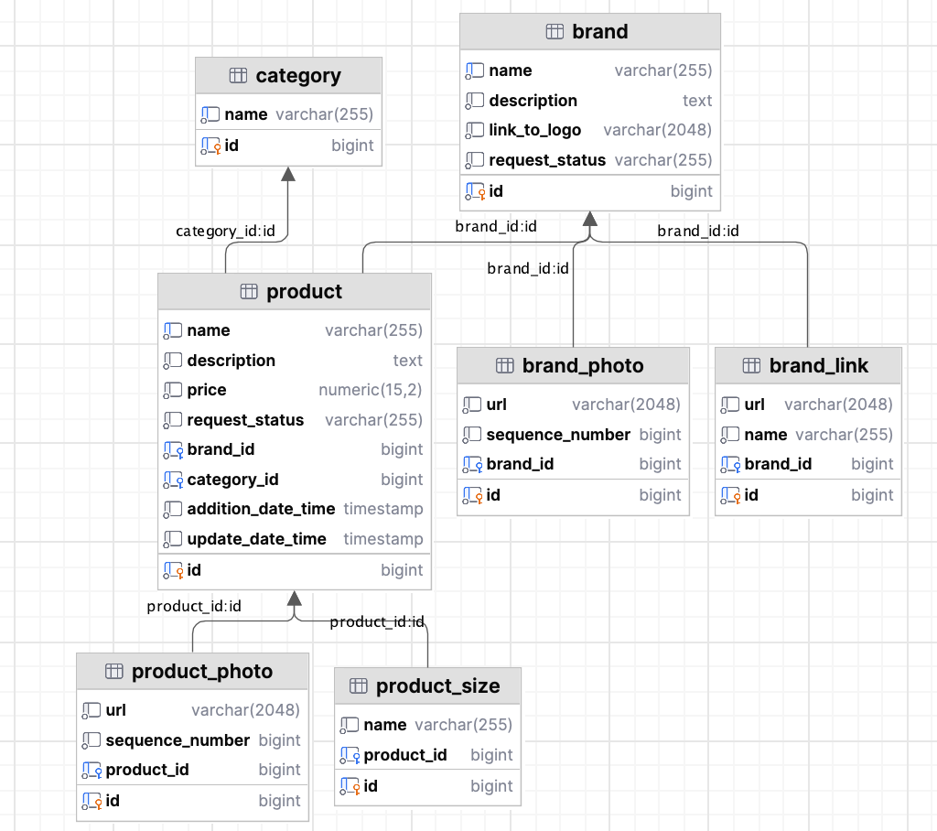
Модель данных

Slide 16
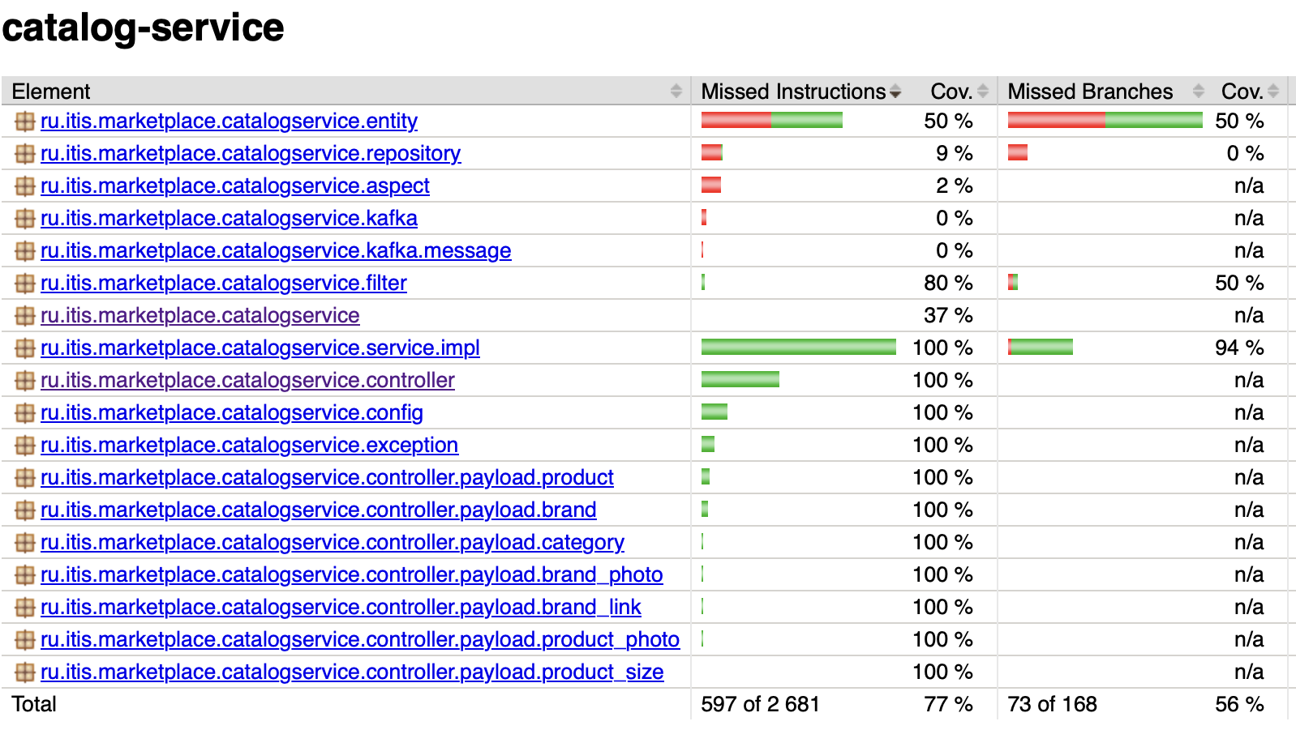
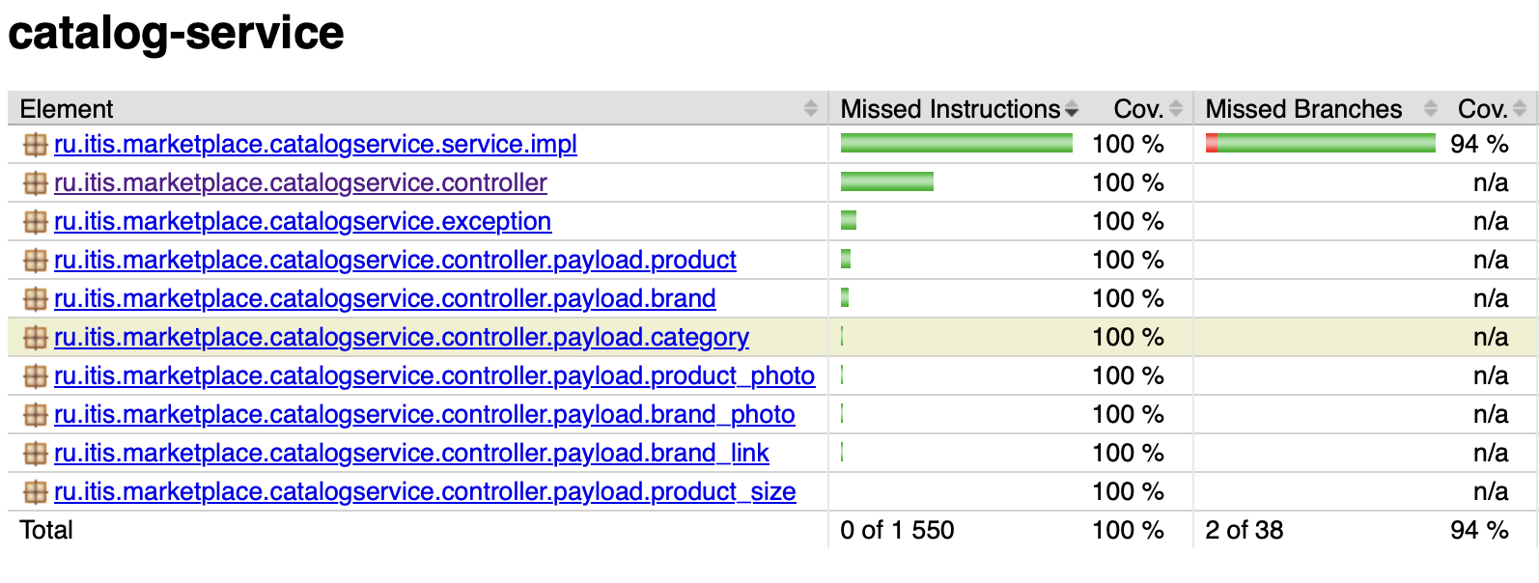
Статистика
Количество не пустых строчек кода модуля: 4803
Количество Endpoint-ов: 35
Написано тестов: 157
Покрытие всего кода: 77%
Покрытие тестируемого кода: 100%

Slide 17
Сервис файлов
RESTful Сервис отвечающий за сохранение и получение файлов из облачного хранилища.

Slide 18
Сервис файлов
RESTful Сервис отвечающий за сохранение и получение файлов из облачного хранилища.
Стек технологий
3.3.5
3.0.0
3.3.5
2.6.0

Slide 19
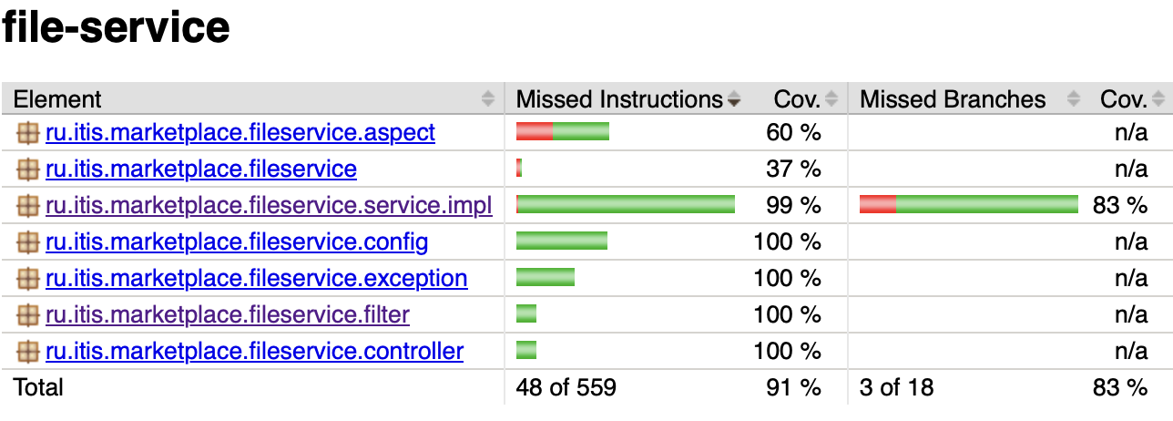
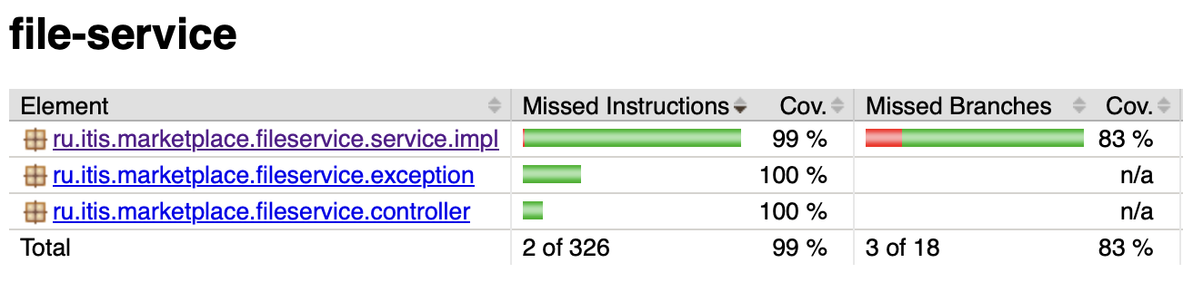
Статистика
Количество не пустых строчек кода модуля: 857
Количество Endpoint-ов: 3
Написано тестов: 22
Покрытие всего кода: 91%
Покрытие тестируемого кода: 99%

Slide 20
Сервис пользователей
RESTful Сервис отвечающий за предоставление данных о пользователях, о их заказах и их корзинах. Также отвечает за оплату.

Slide 21


Сервис пользователей
RESTful Сервис отвечающий за предоставление данных о пользователях, о их заказах и их корзинах. Также отвечает за оплату.
Стек технологий
3.3.5
3.3.5
3.3.5
17.0
4.27.0
7.8.0
2.6.0
27.1.0
1.19.8

Slide 22
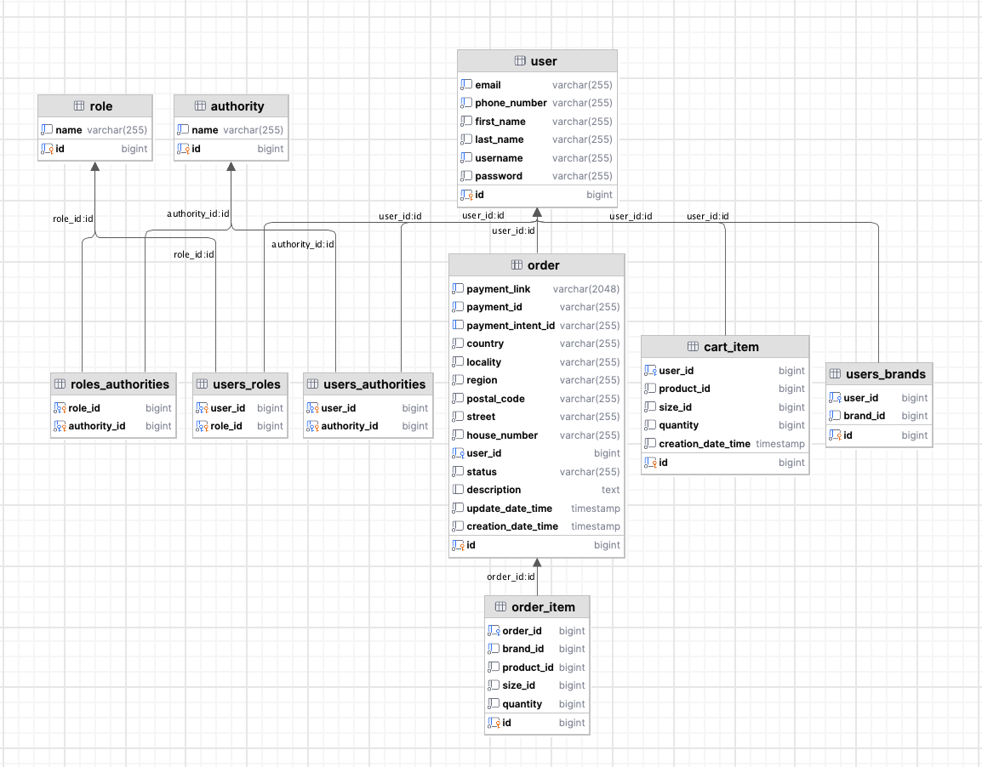
Модель данных

Slide 23
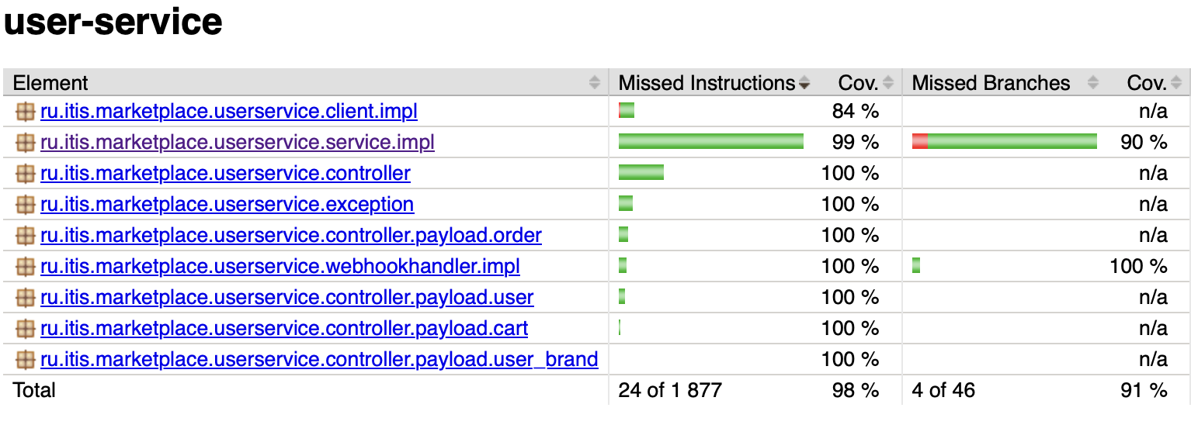
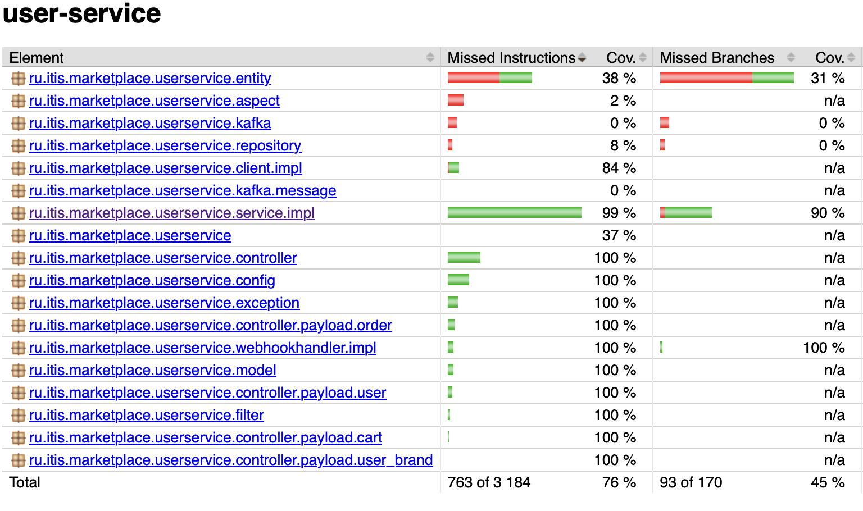
Статистика
Количество не пустых строчек кода модуля: 4756
Количество Endpoint-ов: 24
Написано тестов: 125
Покрытие всего кода: 76%
Покрытие тестируемого кода: 99%

Slide 24
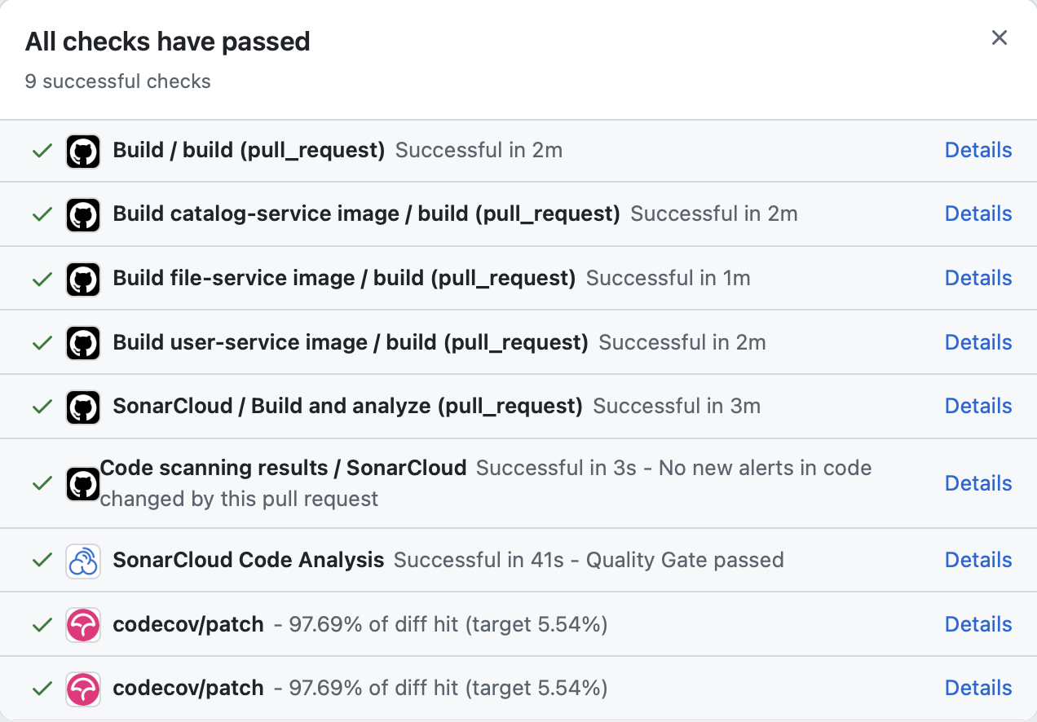
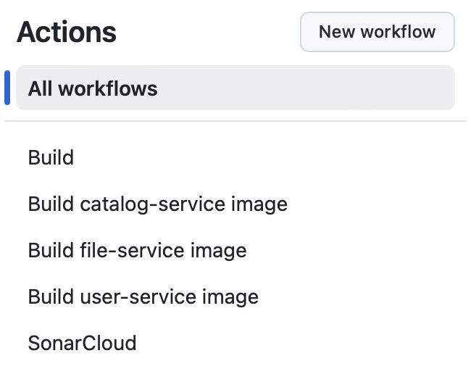
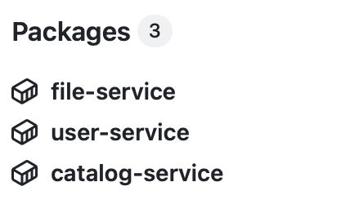
CI/CD
Каждый компонент системы упакован в docker image. Конфигурация компонентов хранится и развертывается с помощью docker-compose.
Непрерывная интеграция и поставка настроены с помощью GitHub actions.
Проект развернут и доступен по IP адресу: http://176.123.166.167

Slide 25
Метрики
Примеры собственных метрик:
Количество созданных продуктов, брендов, категорий.
Количество фотографий у которых изменен размер.
Количество выгруженных, загруженных, удаленных фото.
Среднее количество, средняя цена товаров в заказе.
Количество успешных платежей, количество возвратов.
Количество созданных пользователей.

Slide 26
Демо

Slide 27
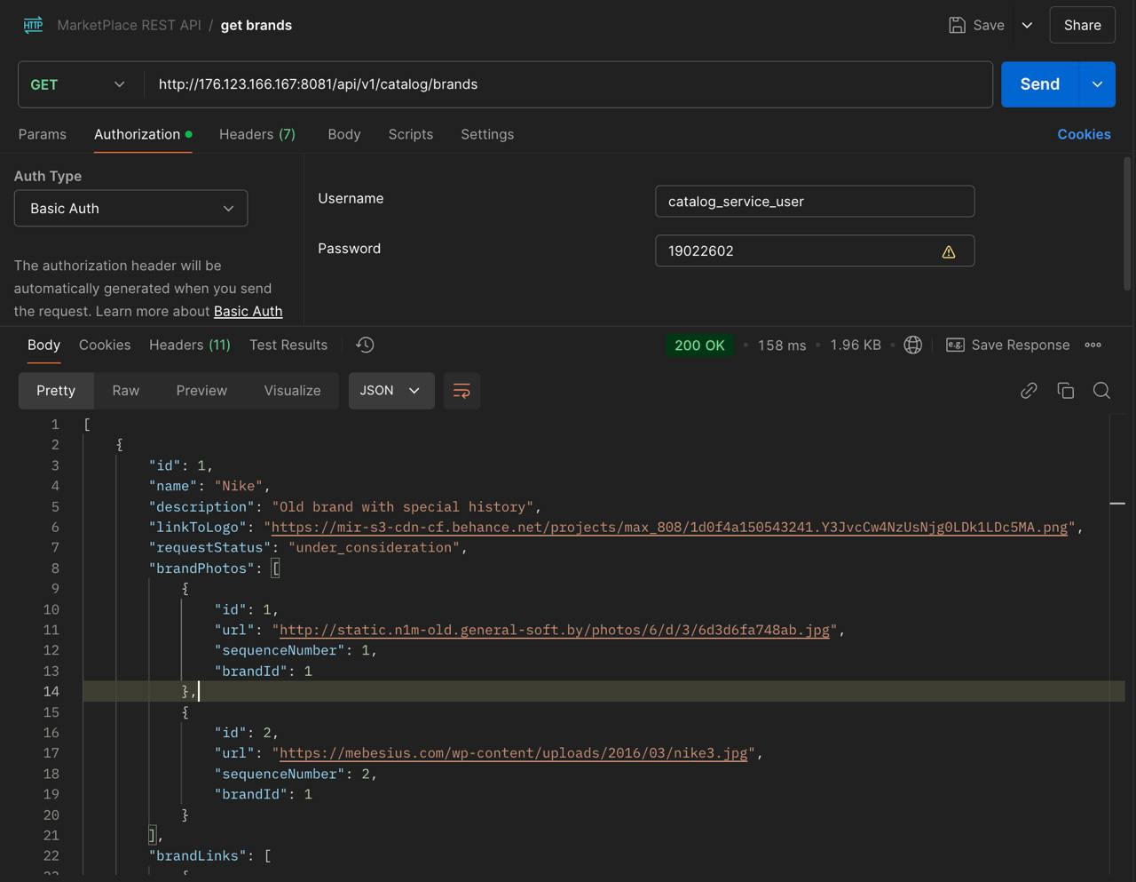
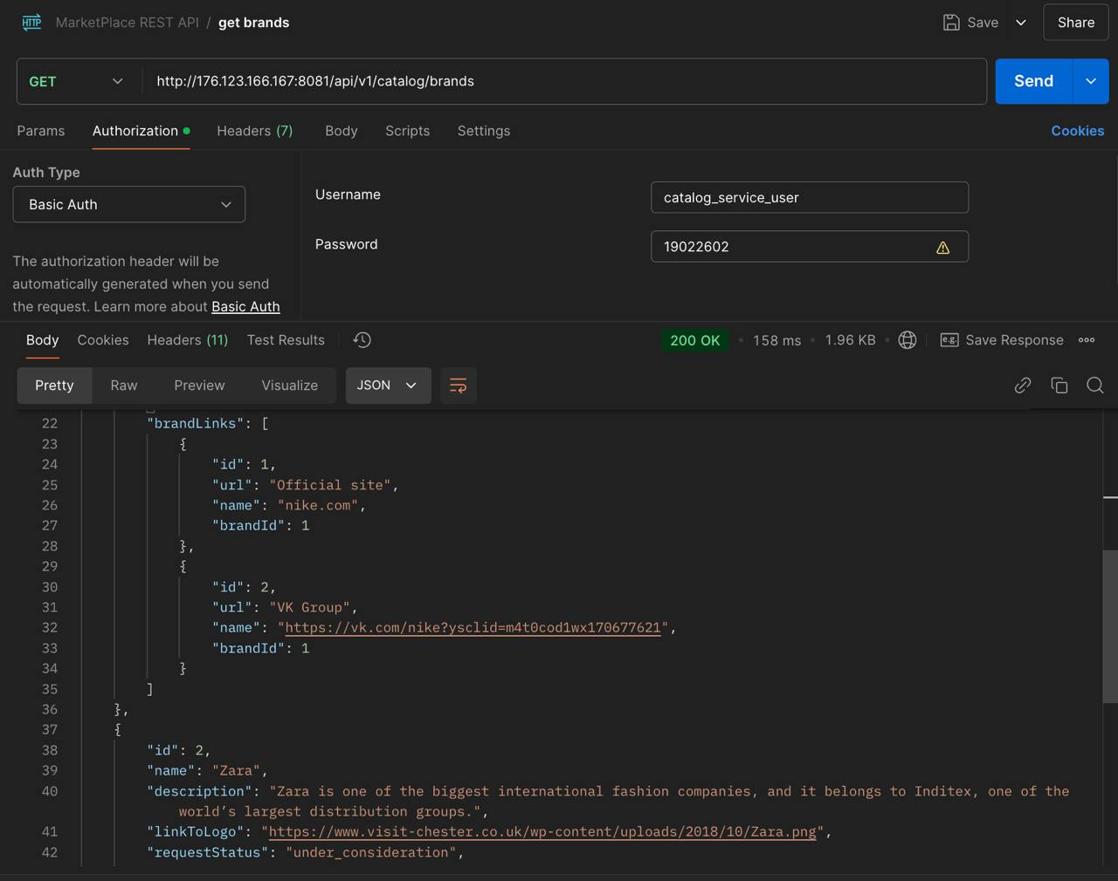
Демо

Slide 28
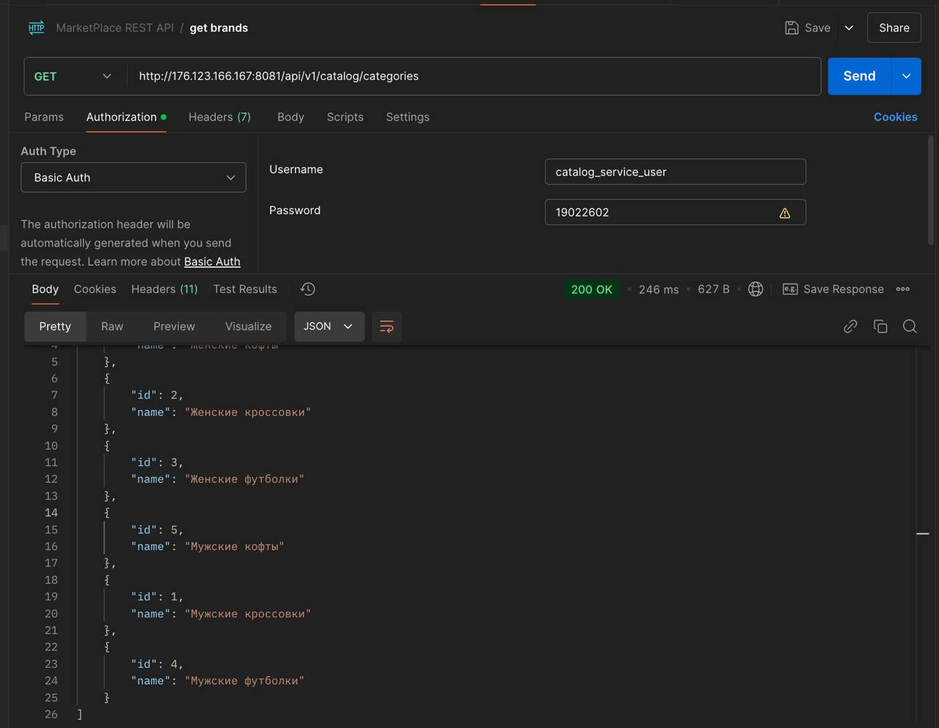
Демо

Slide 29
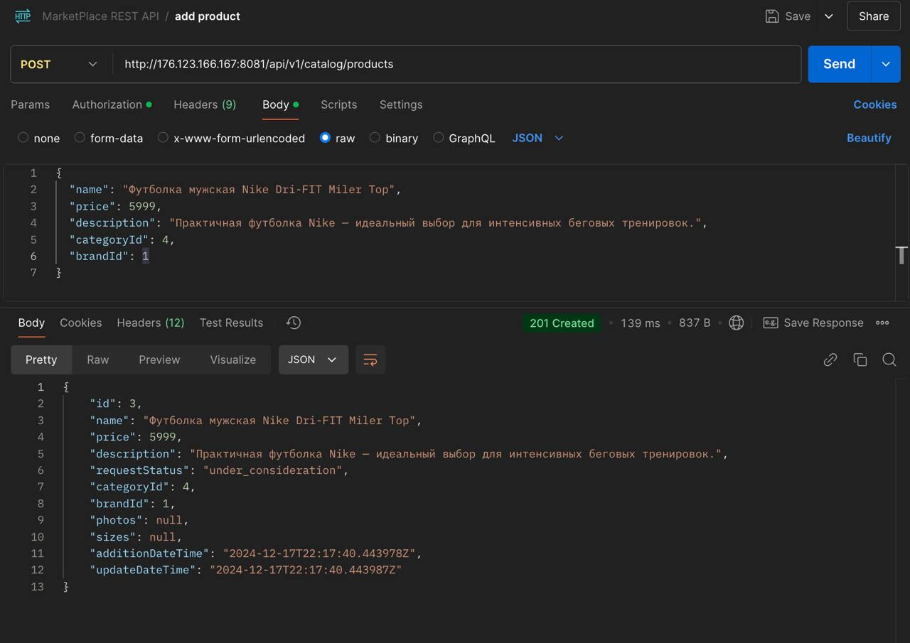
Демо

Slide 30
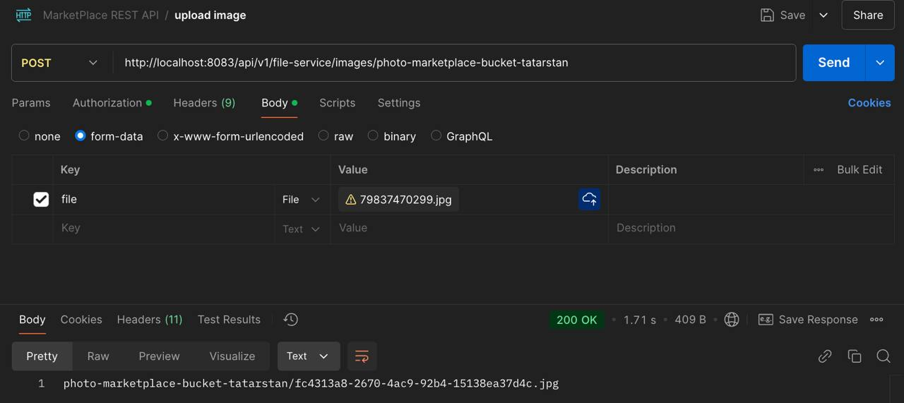
Демо

Slide 31
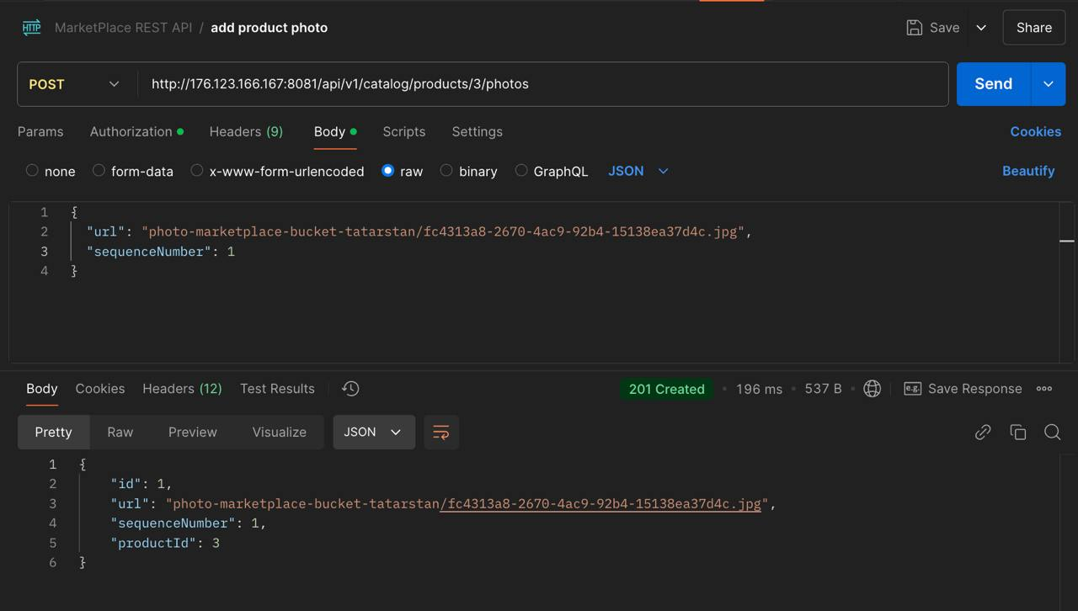
Демо

Slide 32
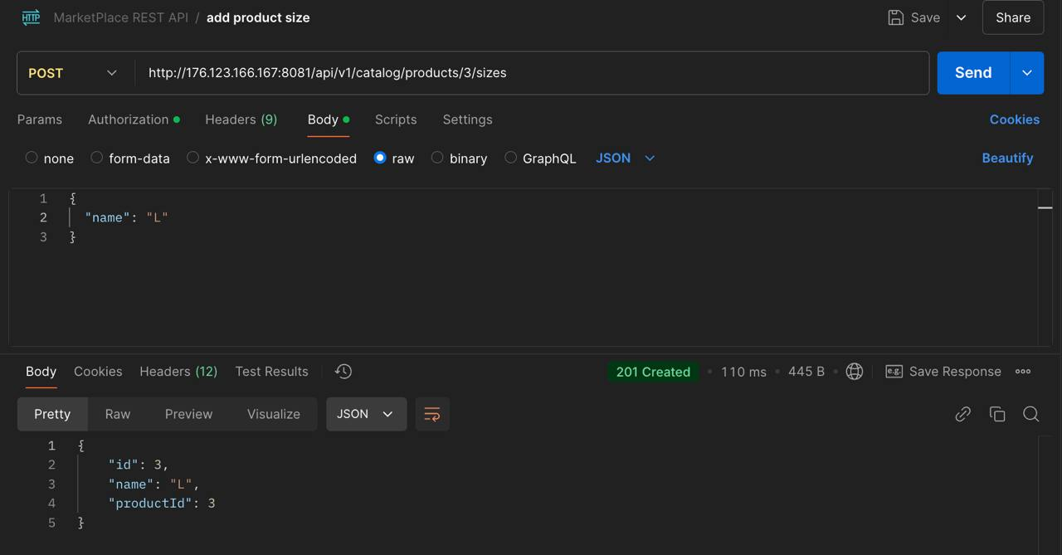
Демо

Slide 33
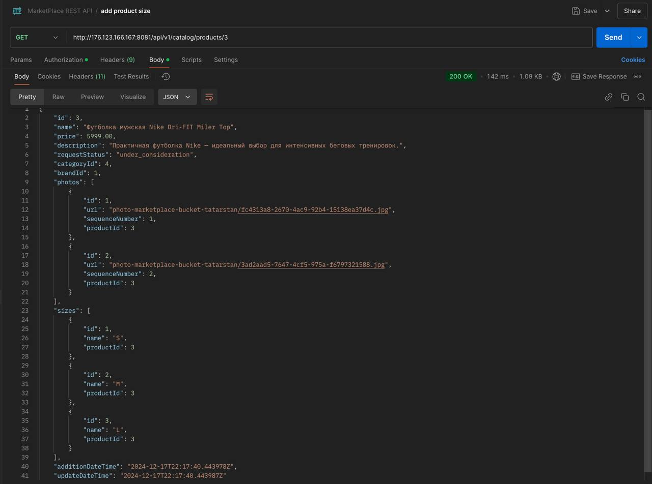
Демо

Slide 34
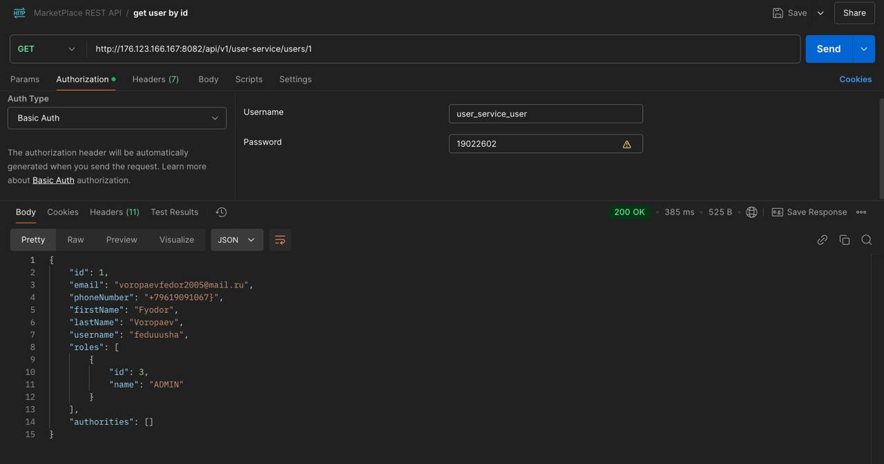
Демо

Slide 35
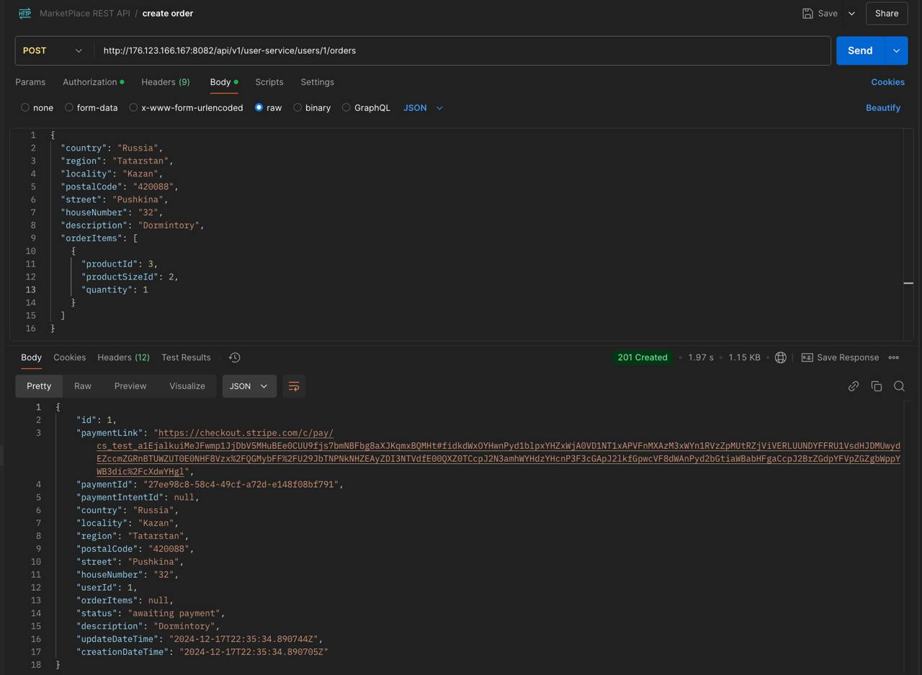
Демо

Slide 36
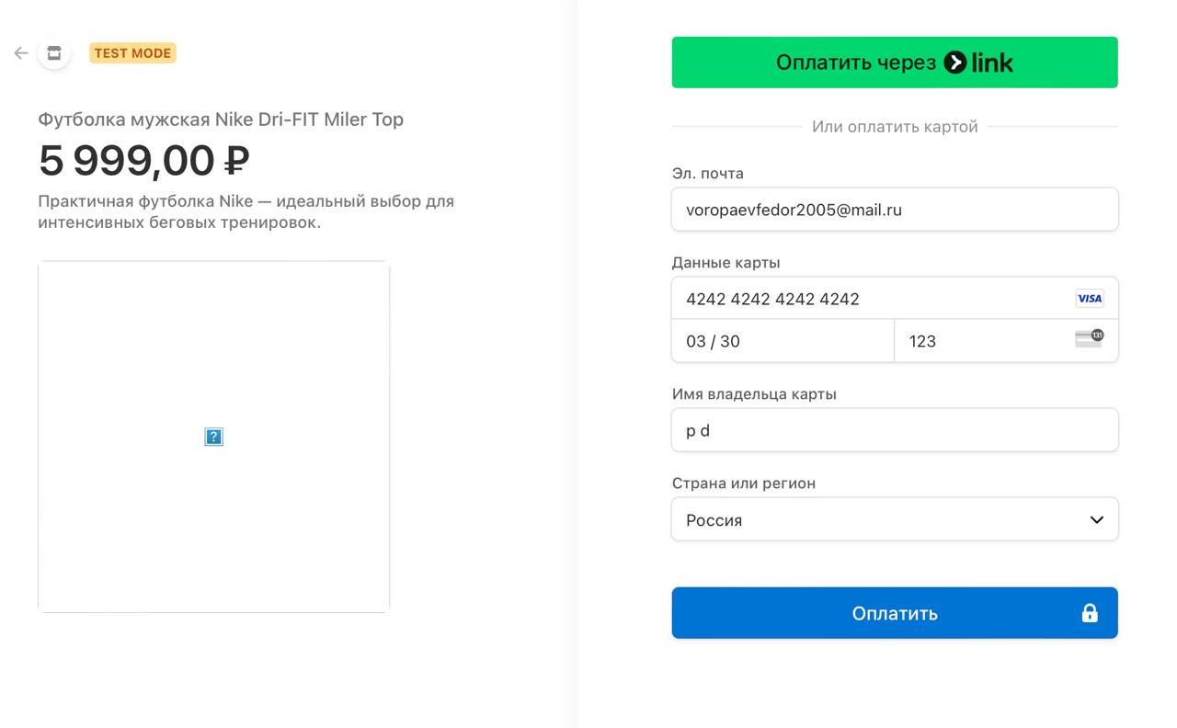

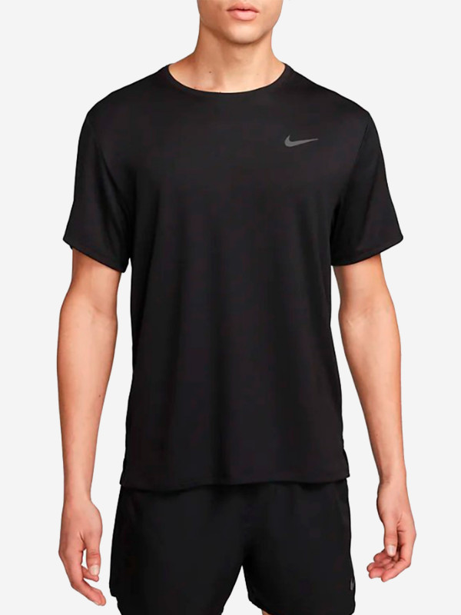
Демо

Slide 37
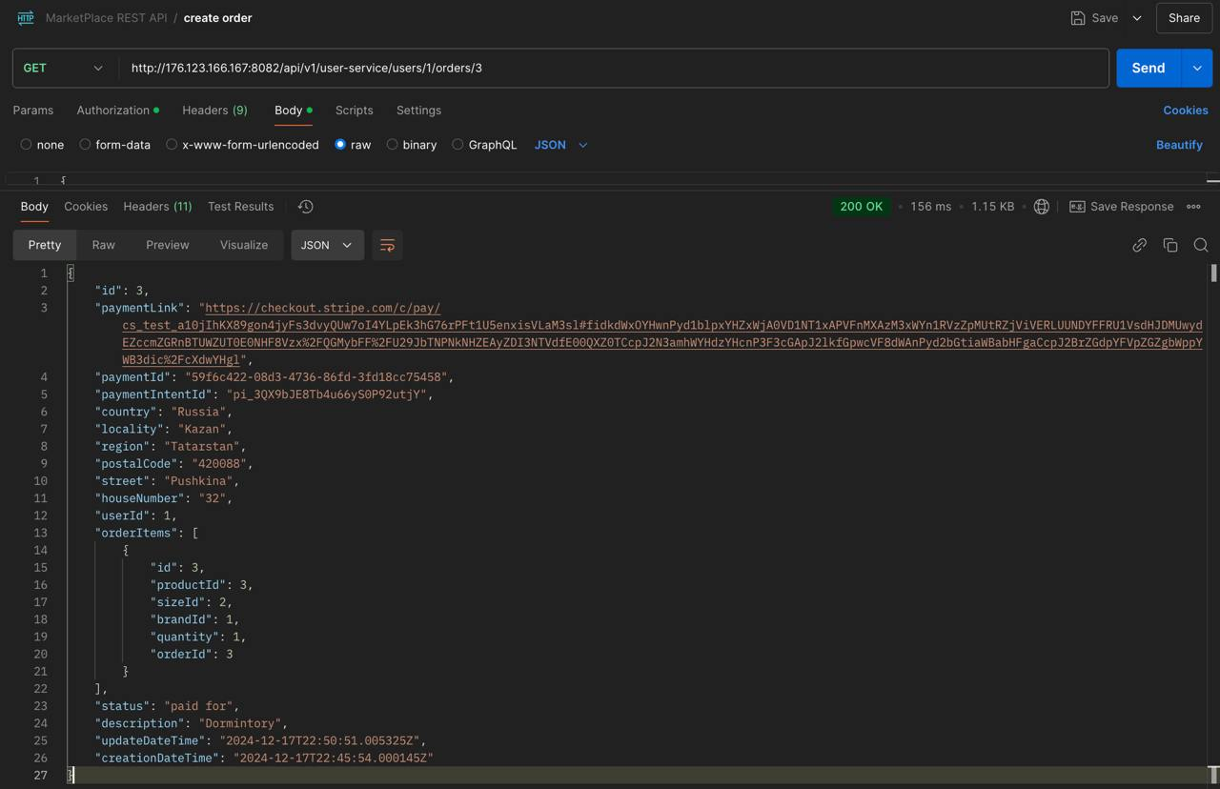
Демо

Slide 38
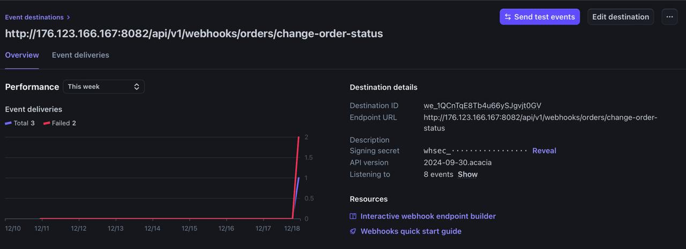
Демо

Slide 39
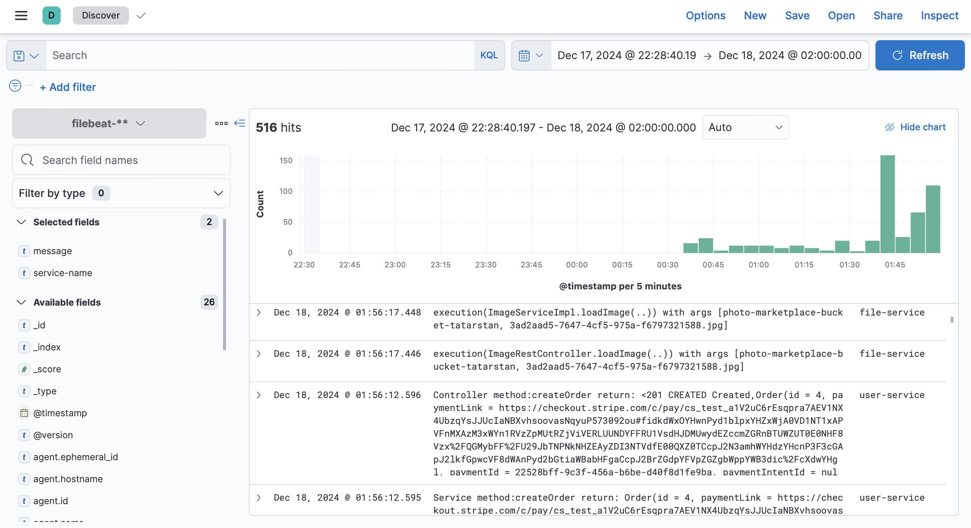
Демо

Slide 40
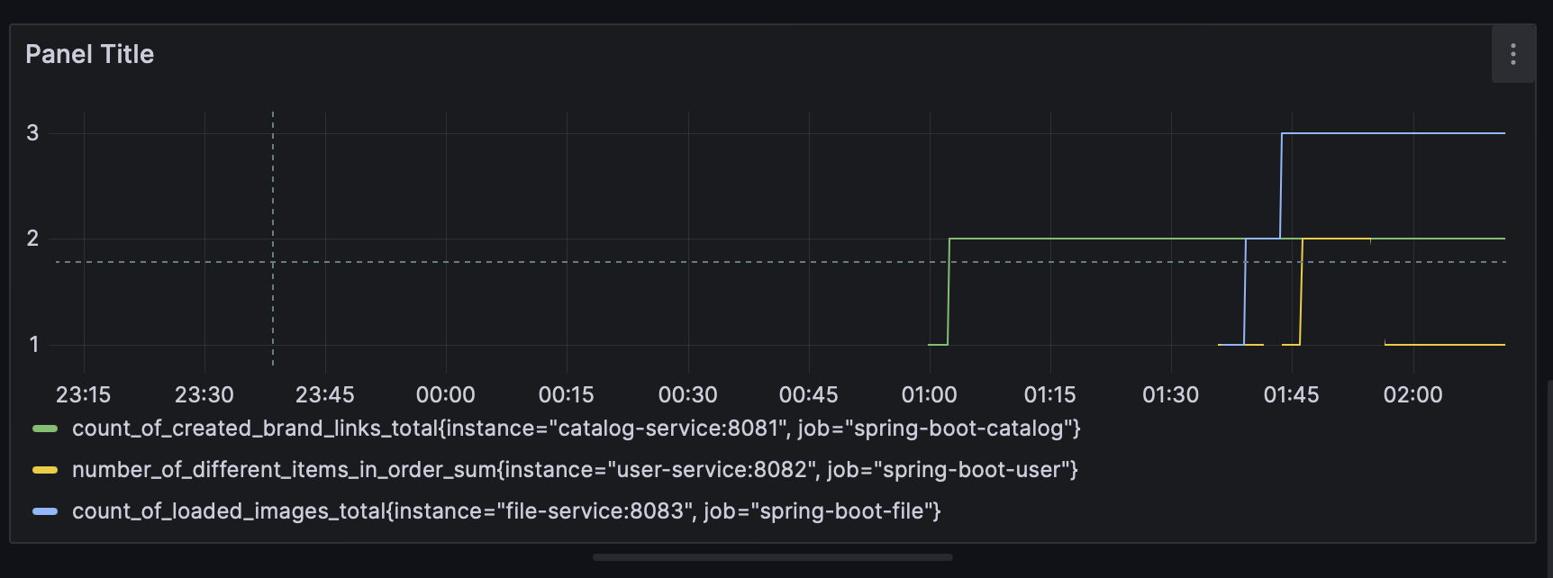
Демо

Slide 41
Заключение
В рамках проекта была успешно достигнута поставленная мною цель, была разработана надежная и масштабируемая backend-инфраструктура для маркетплейса, предоставляющая функционал управления каталогом, обработкой заказов и управления пользователями. В будущем планируется расширение функционала, дробление некоторых сервисов, оптимизация производительности и внедрение дополнительных модулей.
Спасибо за внимание!

